Slide 1

CBDB – COMITÊ BRASILEIRO DE BARRAGENS
Carlos Henrique Medeiros
Diretor Técnico

Slide 2
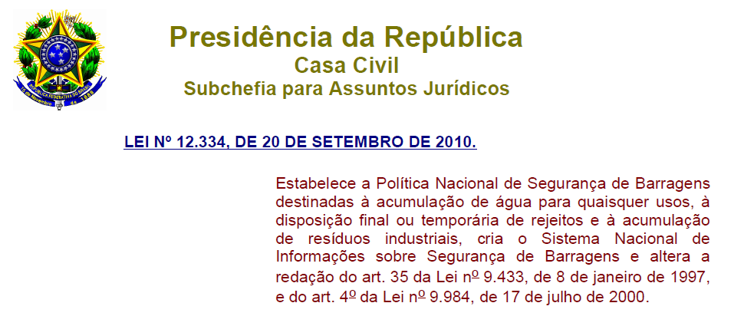
ACIDENTES DE BARRAGENS (BRASIL)
BARRAGEM | ANO DO ACIDENTE
FERNANDINHO | 1986
RIO VERDE | 2001
CATAGUAZES | 2003
CAMARÁ | 2004
MIRAÍ | 2006 / 2007
PCH APERTADINHO | 2008
PCH ESPORA | 2008
ALGODÕES | 2009
HERCULANO | 2014
FUNDÃO | 2015
LEI N^{O}. 12.334/2010
PL 1181/2003
PLC 168/2009
20/09/2010
2010
CARLOS HENRIQUE MEDEIROS

Slide 3
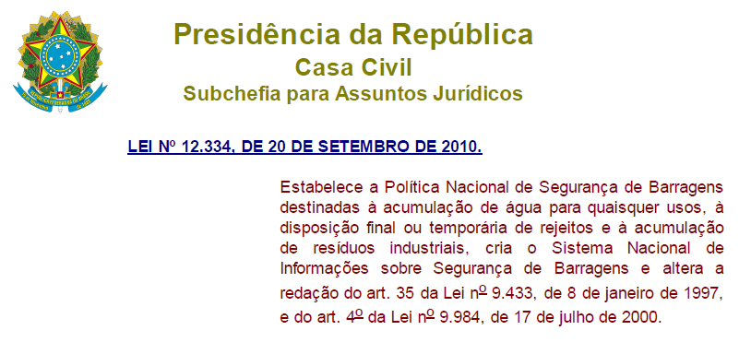
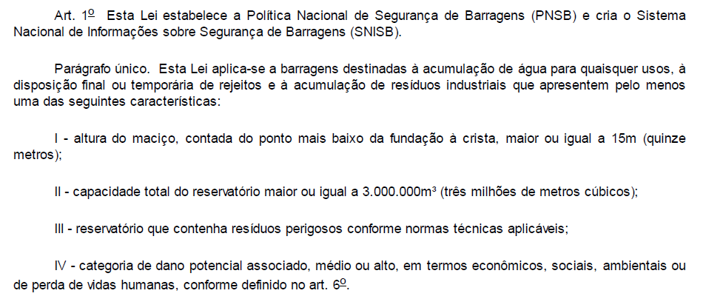
LINHA DE DEFESA
CARLOS HENRIQUE MEDEIROS

Slide 4
ESTRUTURA REGULATÓRIA INSTITUCIONAL
DE SEGURANÇA DE BARRAGEM NO BRASIL
(FONTE: ANA, 2012)
CARLOS HENRIQUE MEDEIROS

Slide 5
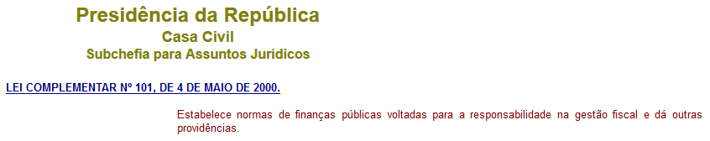

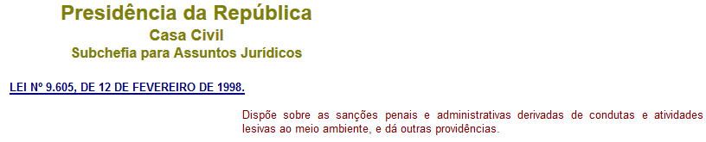
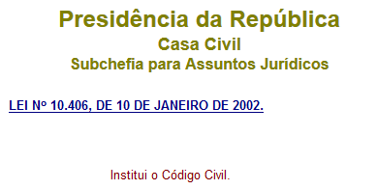
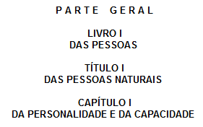
ARCABOUÇO LEGAL

Slide 6
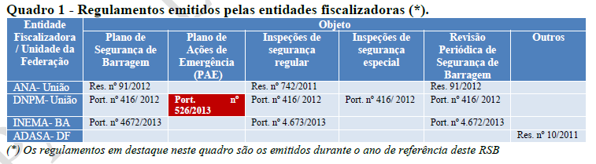
AVANÇOS NO PERÍODO: 2010 – 2016 (> 5 ANOS)

Slide 7
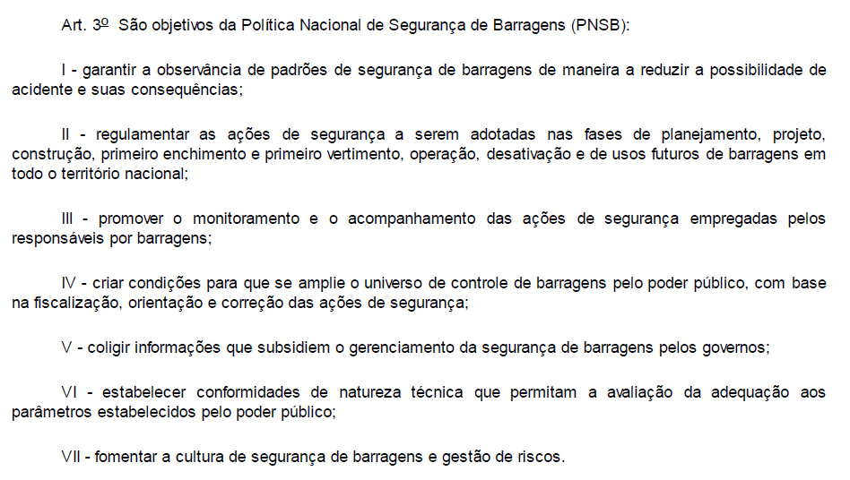
PRECISAMOS AVANÇAR:
LEI No. 12.334
CARLOS HENRIQUE MEDEIROS

Slide 8
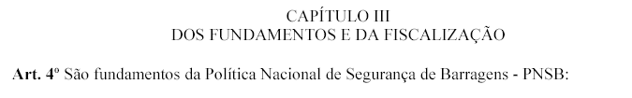
PRECISAMOS AVANÇAR:
LEI No. 12.334
CARLOS HENRIQUE MEDEIROS

Slide 9
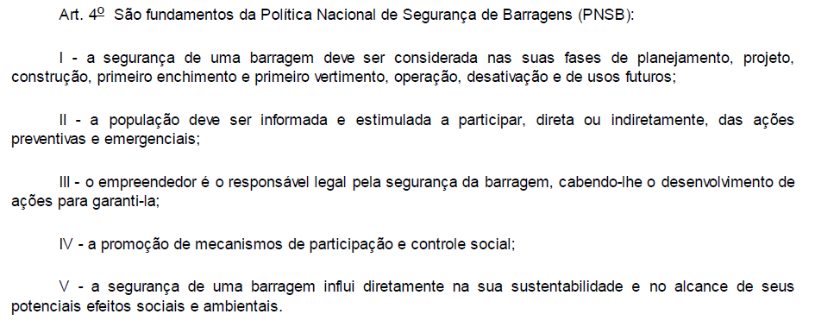
PRECISAMOS AVANÇAR:
LEI No. 12.334
AINDA SÓ NA FASE DE OPERAÇÃO
NÃO IMPLEMENTADO
NÃO IMPLEMENTADO
CARLOS HENRIQUE MEDEIROS

Slide 10
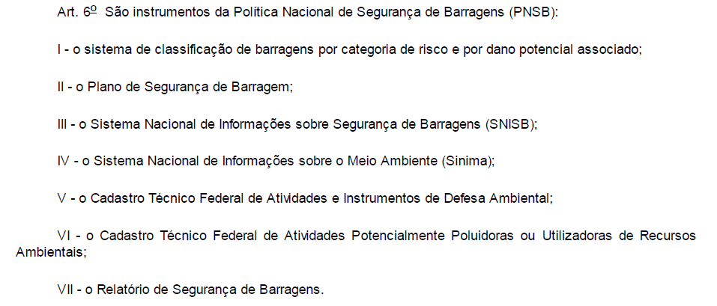
PRECISAMOS AVANÇAR:
LEI No. 12.334
PSB
CARLOS HENRIQUE MEDEIROS

Slide 11
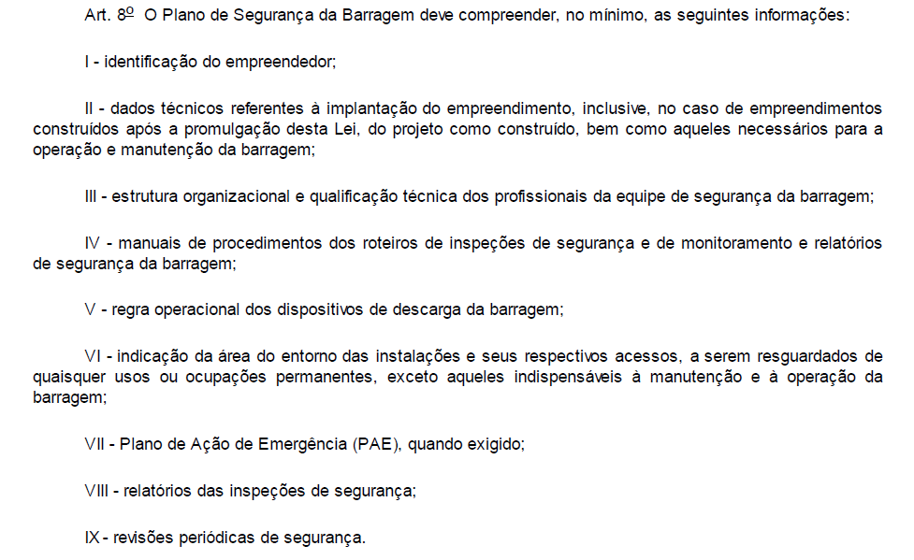
LEI No. 12.334
PONTO CRÍTICO
LINHAS DE DEFESA
REGULAMENTADO / NÍVEL DE DETALHAMENTO
CARLOS HENRIQUE MEDEIROS

Slide 12
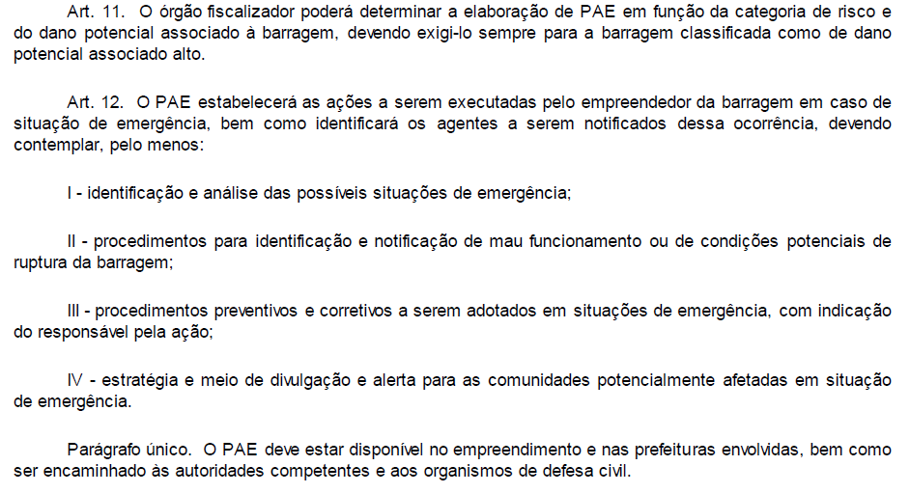
LEI No. 12.334
PLANO DE AÇÃO DE EMERGÊNCIA (PAE)

Slide 13
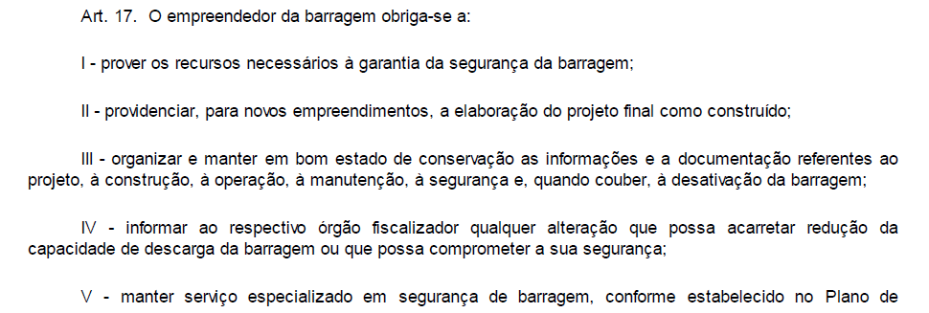
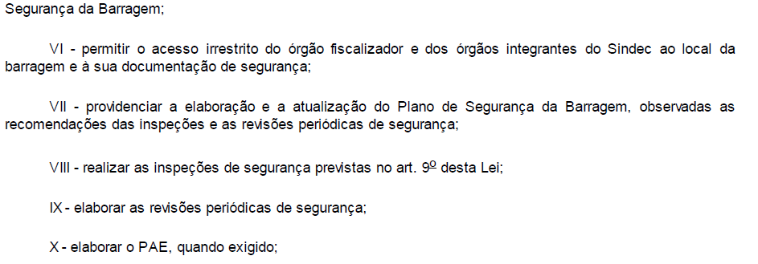
LINHAS DE DEFESA
LEI No. 12.334
A LEI NÃO PODE SER O VILÃO
CARLOS HENRIQUE MEDEIROS

Slide 14
LEI No. 12.334
PONTO CRÍTICO
LINHAS DE DEFESA
REGULAMENTADO / NÍVEL DE DETALHAMENTO
CARLOS HENRIQUE MEDEIROS

Slide 15
LEI No. 12.334
PLANO DE AÇÃO DE EMERGÊNCIA (PAE)

Slide 16
LINHAS DE DEFESA
LEI No. 12.334
A LEI NÃO PODE SER O VILÃO
CARLOS HENRIQUE MEDEIROS

Slide 17
LEI No. 12.334
PONTO CRÍTICO
LINHAS DE DEFESA
REGULAMENTADO / NÍVEL DE DETALHAMENTO
CARLOS HENRIQUE MEDEIROS

Slide 18
LEI No. 12.334
PLANO DE AÇÃO DE EMERGÊNCIA (PAE)

Slide 19
LINHAS DE DEFESA
LEI No. 12.334
A LEI NÃO PODE SER O VILÃO
CARLOS HENRIQUE MEDEIROS

Slide 20
MUITO OBRIGADO PELA ATENÇÃO!
Carlos Henrique Medeiros
chmedeiros@terra.com.br

